Slide 1
ВНЕУРОЧНАЯ ДЕЯТЕЛЬНОСТЬ учащихся начальной школы
»УМЕЛЫЕ РУЧКИ» учитель Шамирян К.Л.

Slide 2
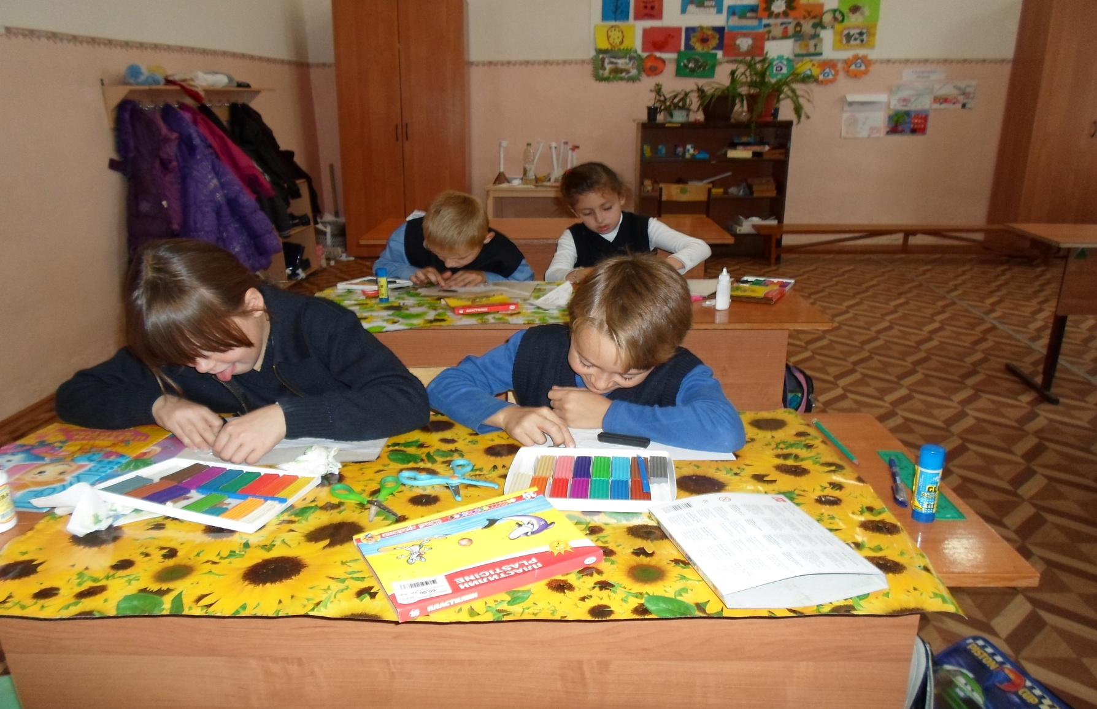
Пластилинография

Slide 3
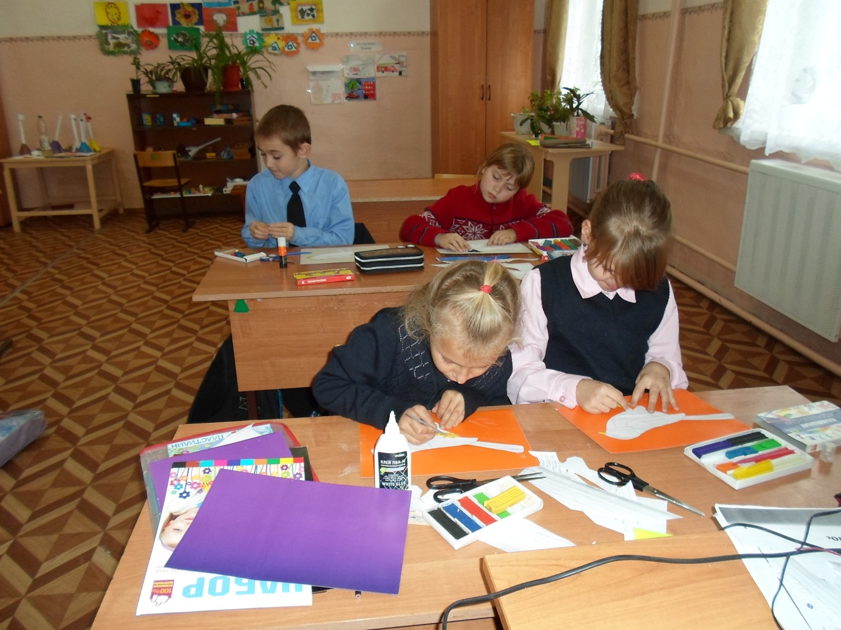
Мы любим творить

Slide 4
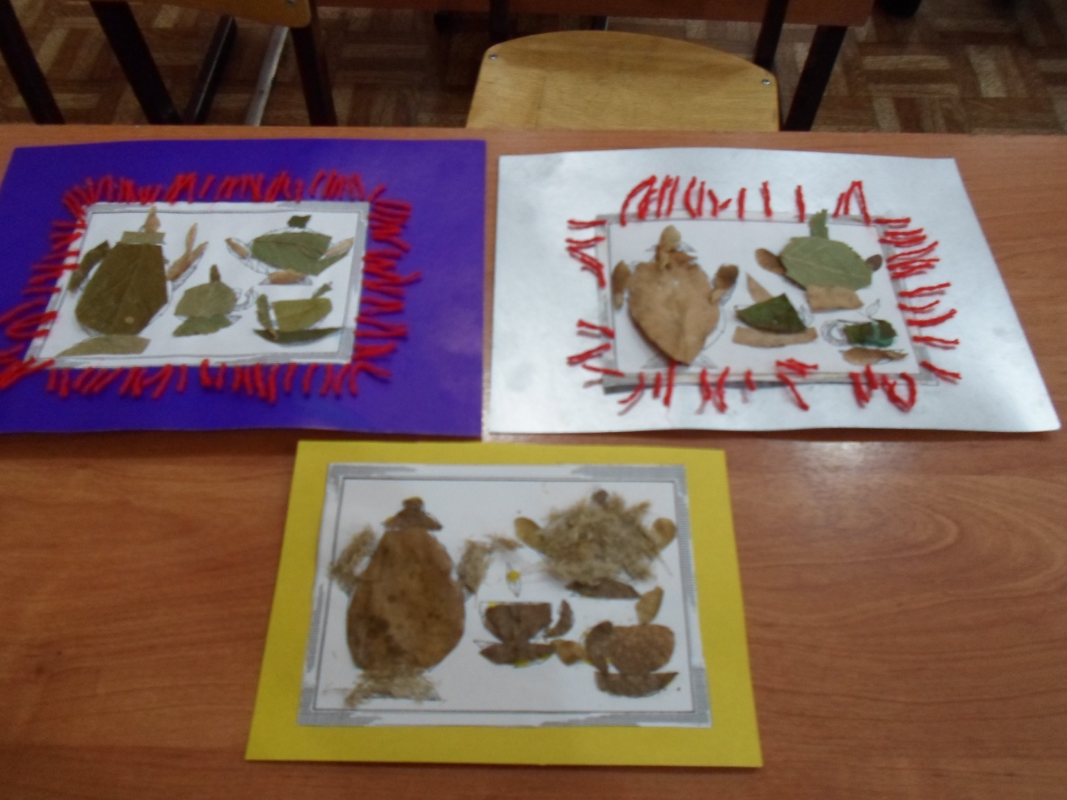
Работа с природным материалом

Slide 5
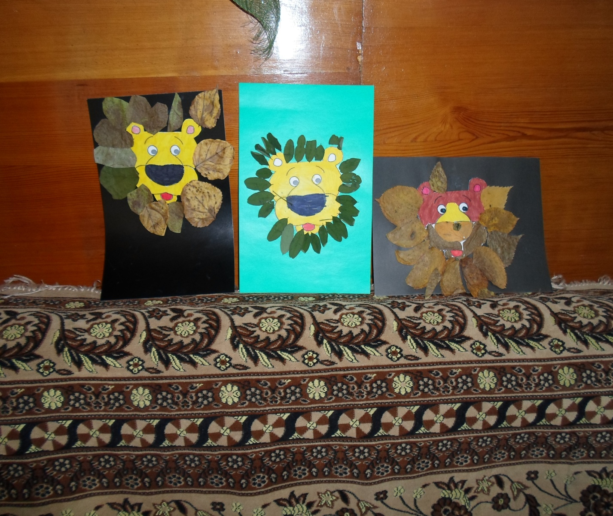

Slide 6
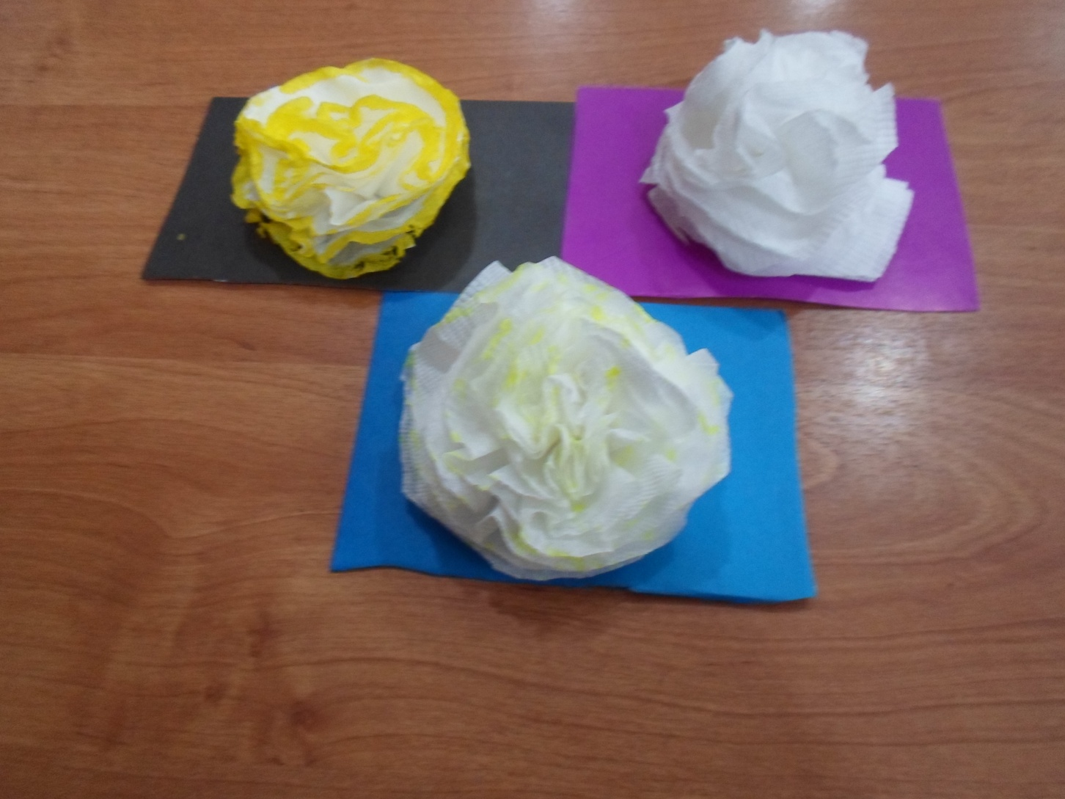
Цветы из салфеток

Slide 7
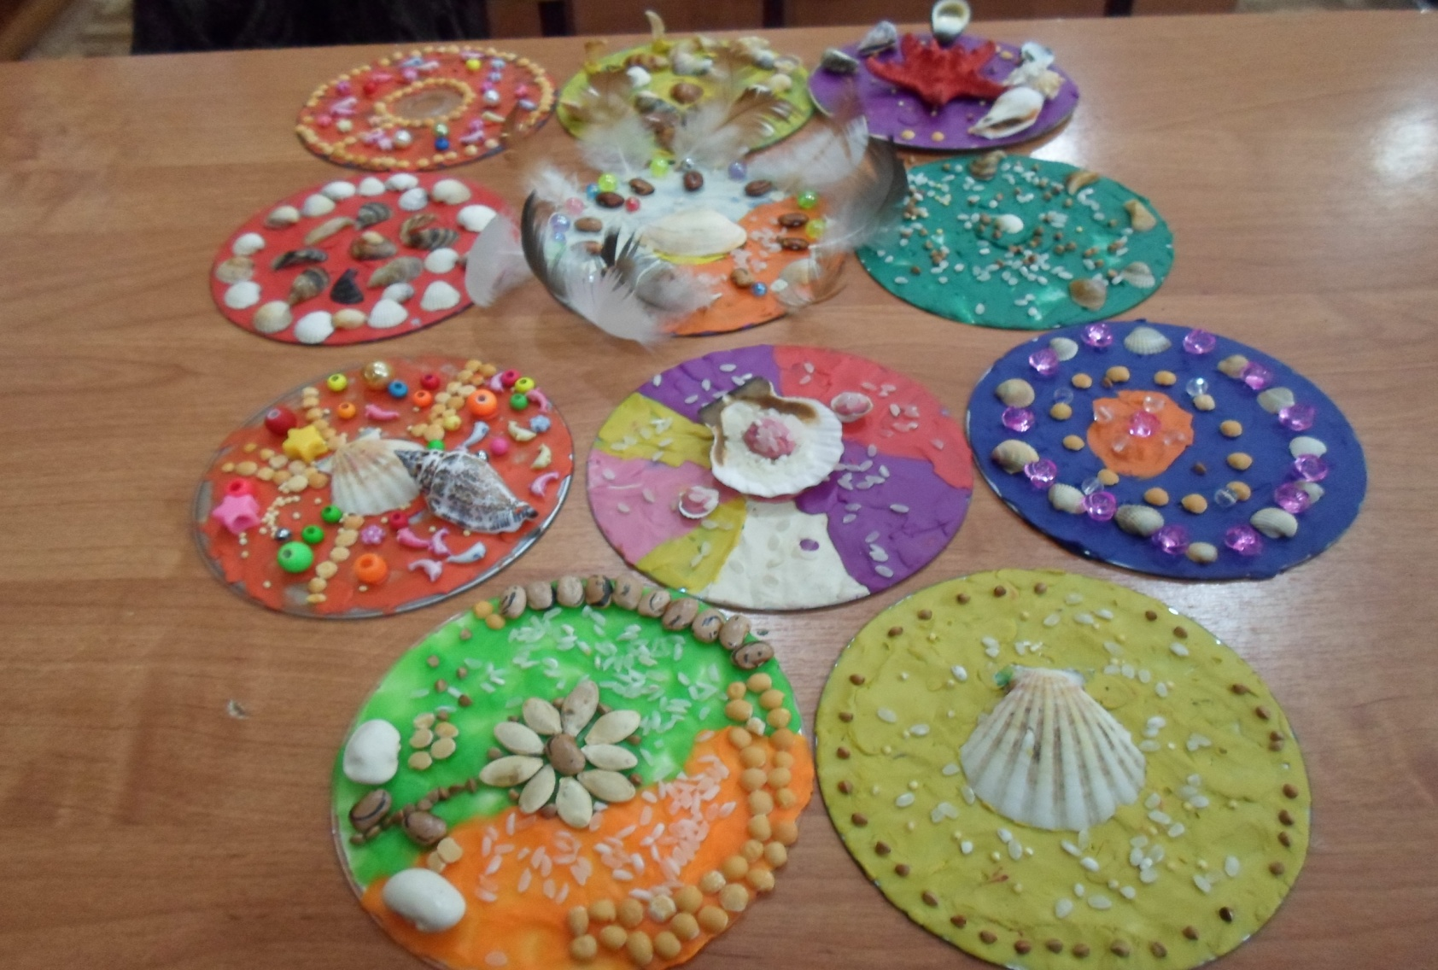
Работа с бросовым материалом

Slide 8
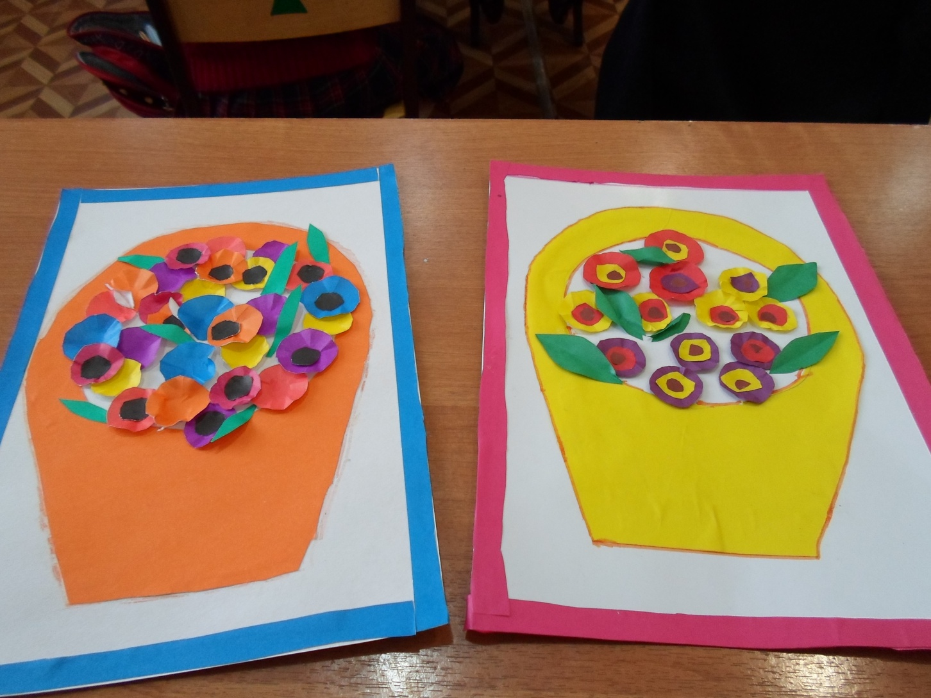
Бумагопластика

Slide 9
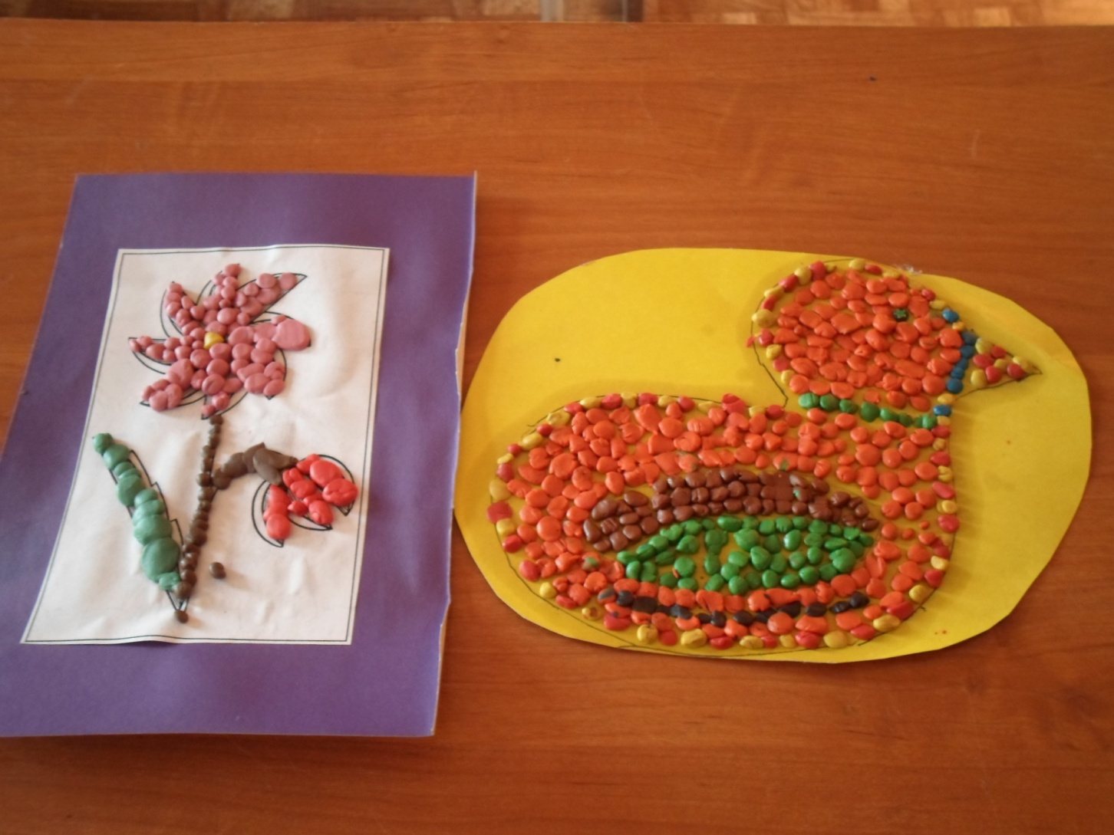
Работа с пластилином

Slide 10
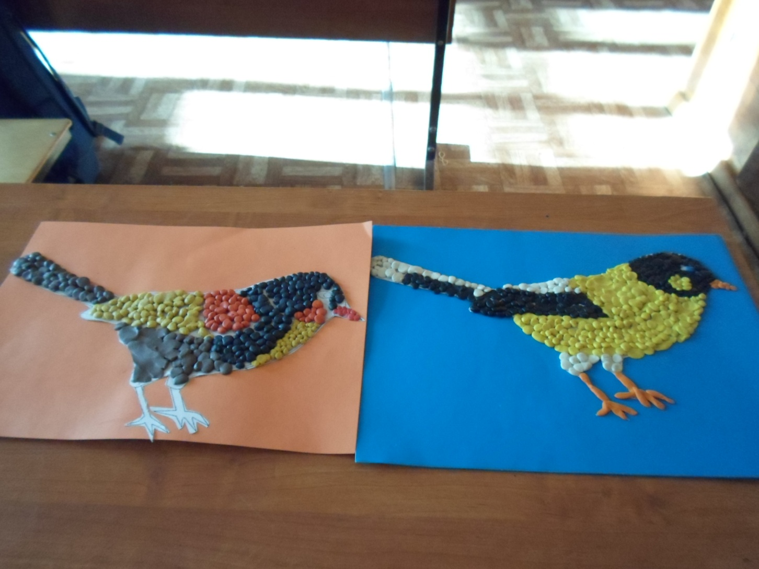

Slide 11
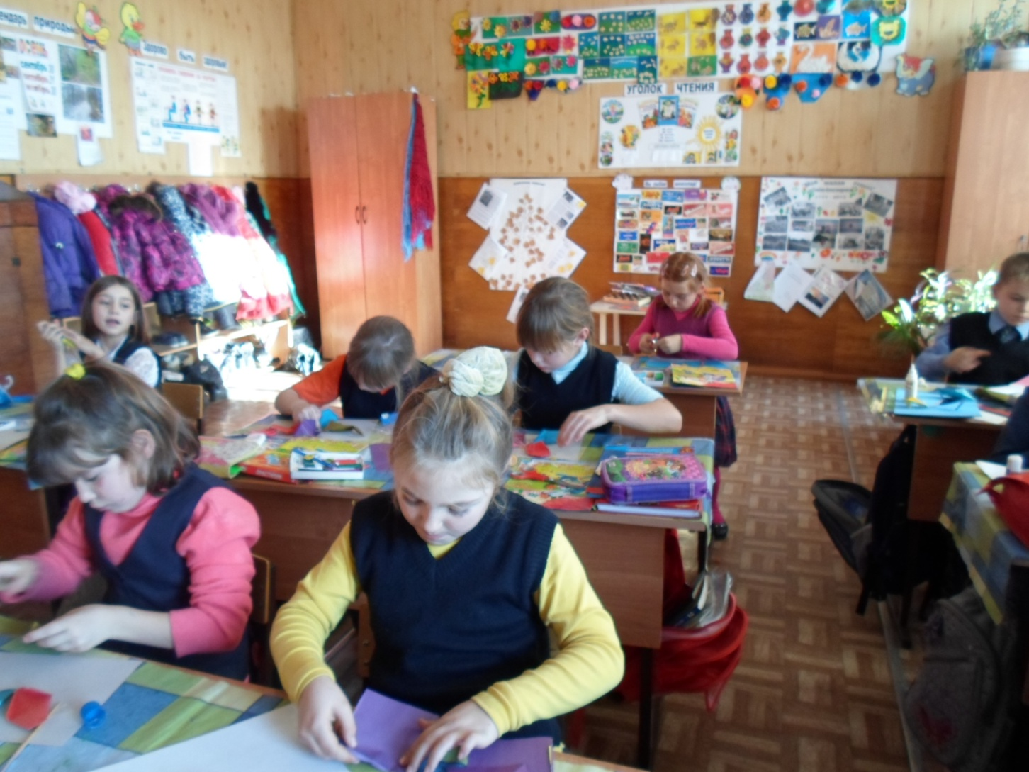

Slide 12
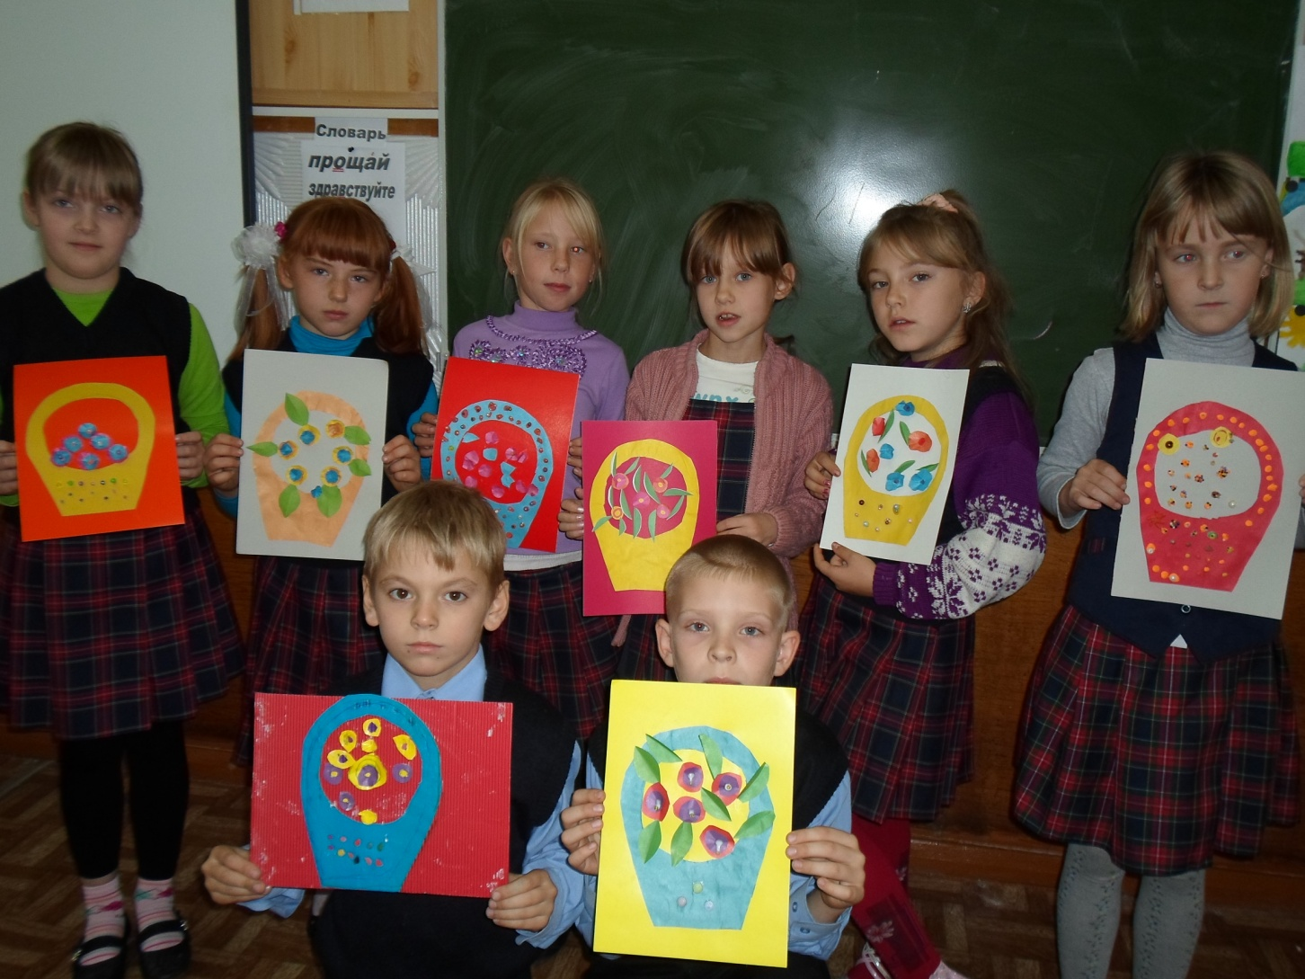
Подарок любимым мамам

Slide 13
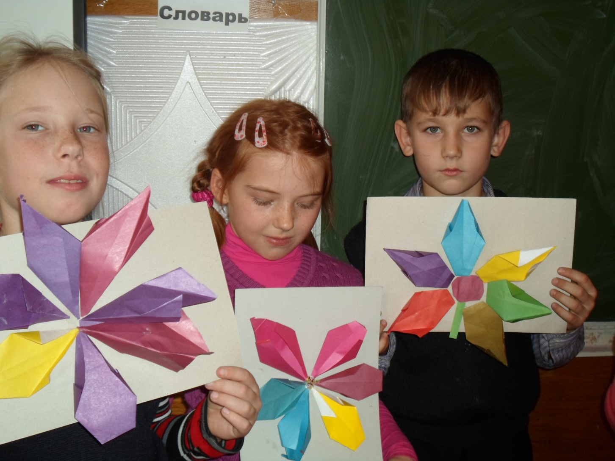
Вот как мы умеем

Slide 14
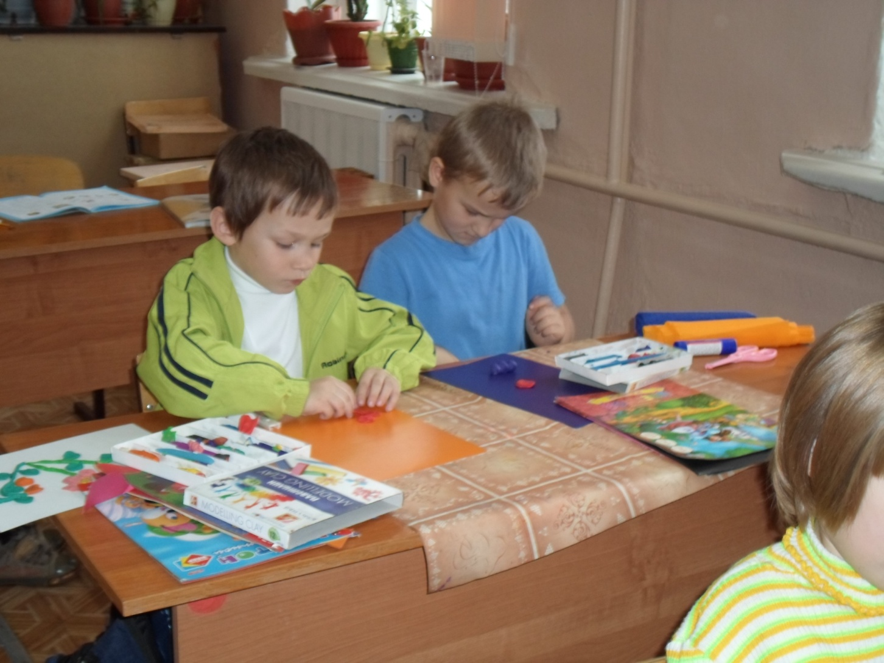
Творим чудеса

Slide 15
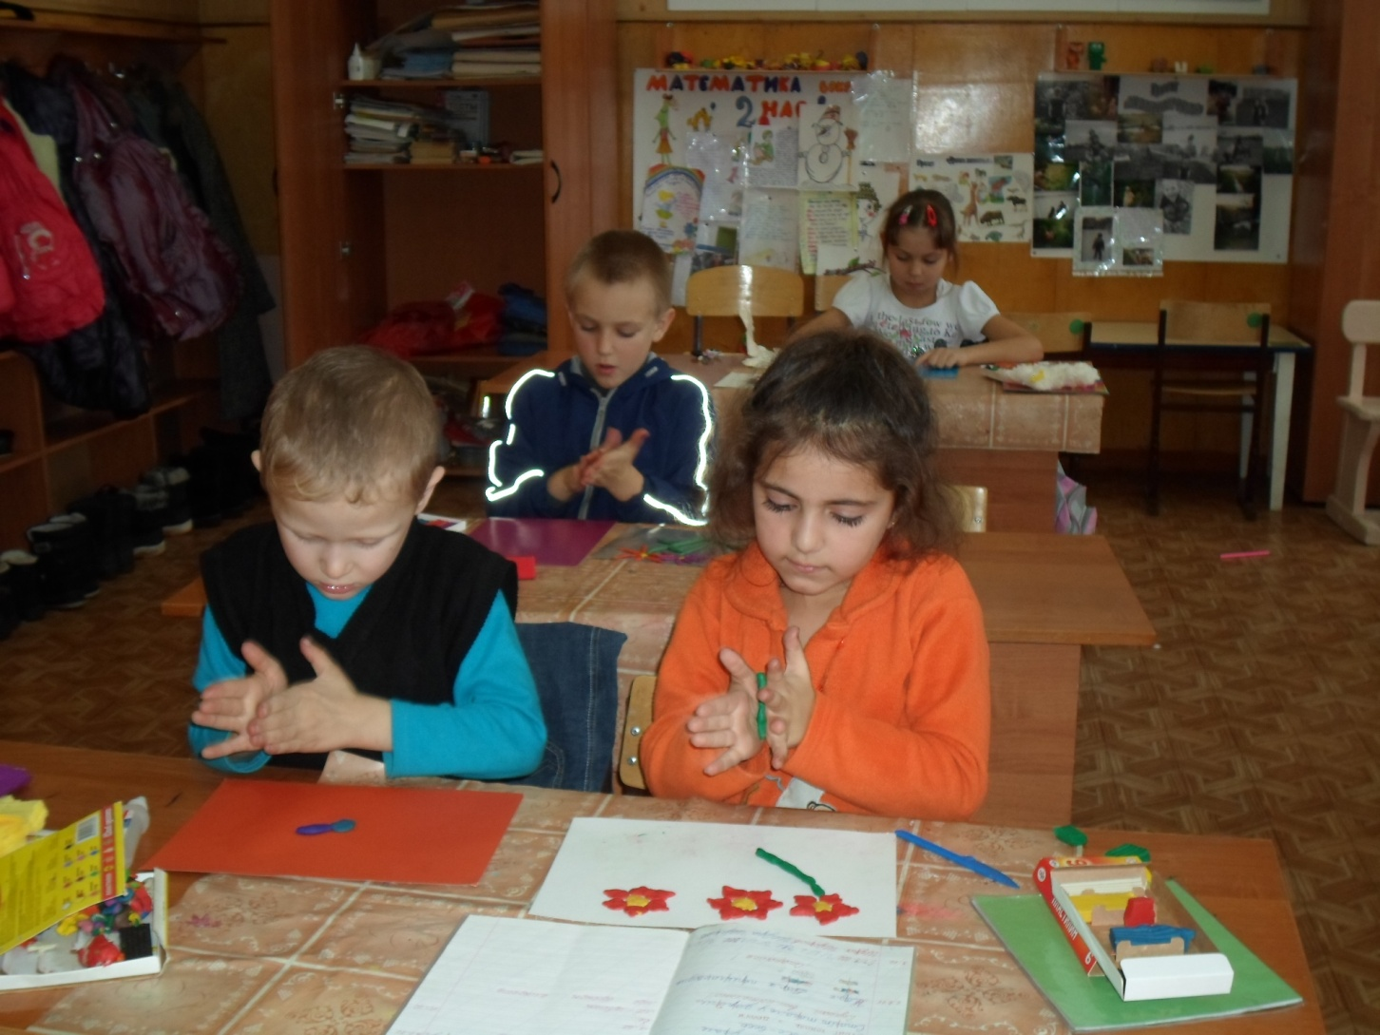
Любимое занятие

Slide 16
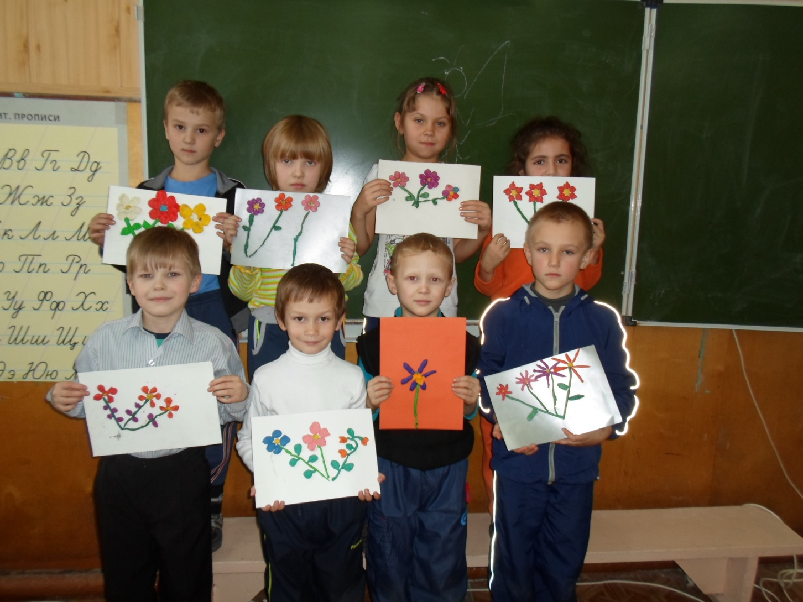
Наше творчество

Slide 17
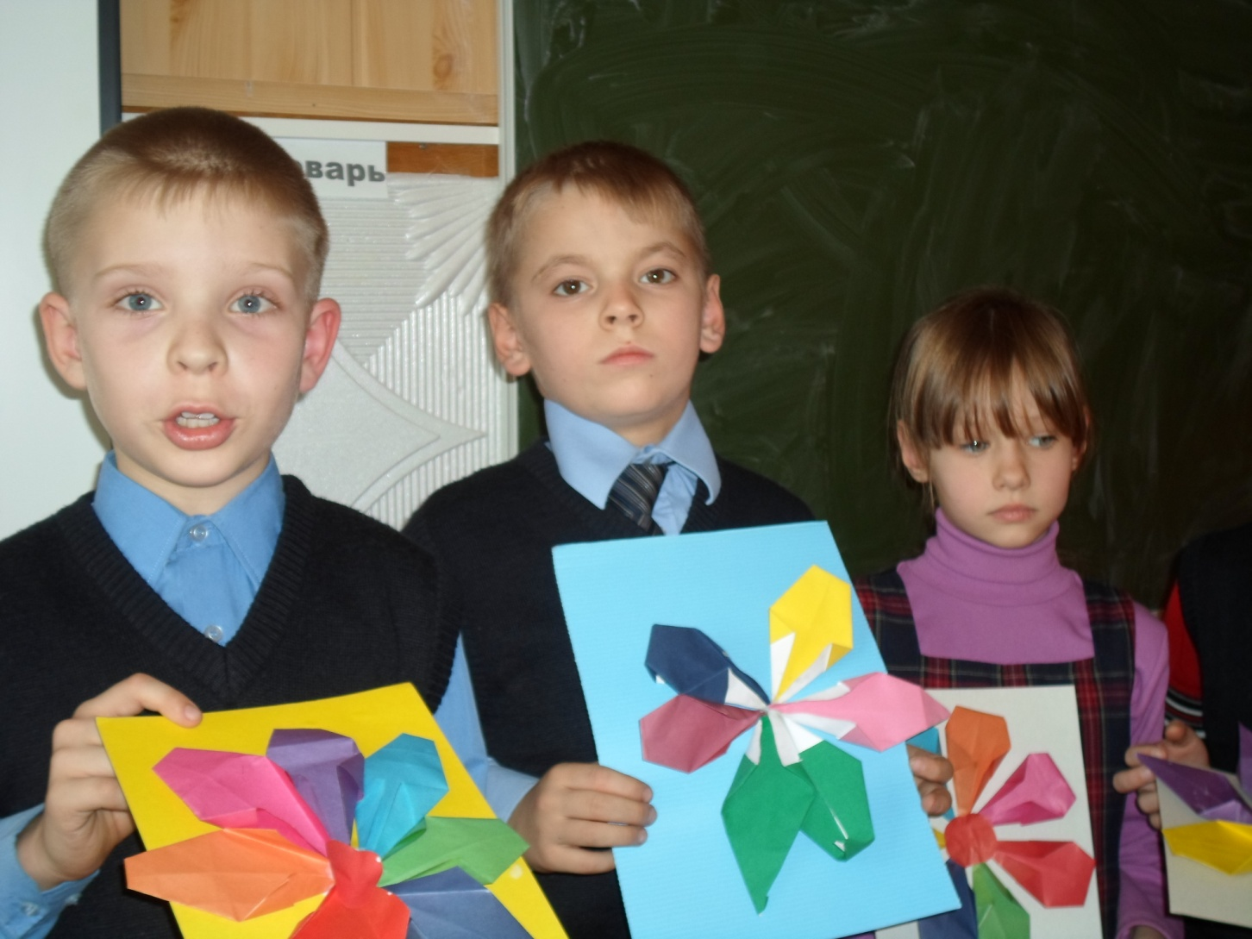
Пусть цветик-семицветик исполнит все ваши желания.

